Slide 1
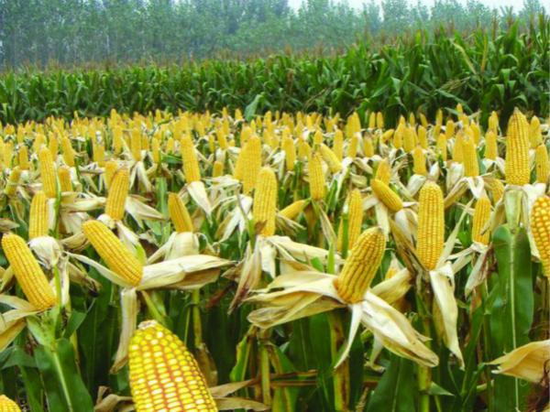
TOI推廣計畫
解題 – 作物種植
Icons made by https://i2.kknews.cc/SIG=1k7c0qg/37rr0001ss58686q0333.jpg

Slide 2
題
目
有一個農夫，在鄉間小路散步時，找到了一個很適合種農作物的黃金路段。他仔細地分析了這條路，找出每種農作物適合種植的路段。由於路上每個位置只能種植一種作物，請你撰寫一個程式幫農夫挑選作物，使得黃金路段的使用率最高（即有種植作物的位置最多）。注意：一旦挑選了作物，就必須將作物種滿整個適合種植的路段。
<編號>

Slide 3
輸入格式
輸入第一行有一個正整數 M 與 T（1 ≤ M, T ≤ 10⁴），M 代表路段的總長度，T 代表預計種植的作物有幾種。接著 T 行，每行皆有兩個正整數 S 與 E（1 ≤ S, E ≤ M），代表適合種植各個作物的起始和結束位置。
輸出格式
請輸出有種植作物的最大位置數。
輸入範例 7 3 3 4 1 3 6 7 | 輸出範例 4
<編號>

Slide 4

解題重點
排序
動態規劃
Icon made by https://www.flaticon.com/authors/freepik from www.flaticon.com
<編號>

Slide 5
重點1：排序
首先，我們對所有作物種植的路段進行排序，以確保我們可以從開始至結束照順序種植農作物，以起始或者結束位置排序皆可。
這是為了防止在之後的動態規劃中，會出現計算上的錯誤，以及加速整個程式的執行效率。
<編號>

Slide 6
重點2：動態規劃
接著，我們寫下動態轉移方程式，在放了一個位置為S_{i} 至 E_{i} 的作物後，每個位置 x 的值應為，DP[x] = DP[S_{i}] + E_{i} – S_{i}，即 x = 當前作物起始位置的值 + 該作物路段長度，須注意此處的x值須大於E_{i}，如此一來才符合種下此作物的條件(種完之後下一個作物至少須從 E_{i} 開始種)
<編號>

Slide 7
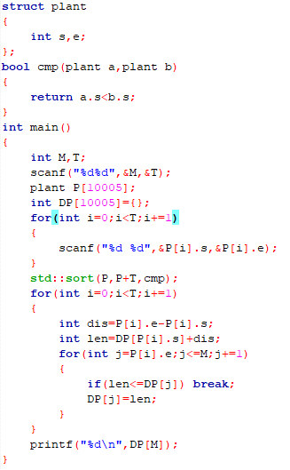
參考解答
<編號>

